Slide 1
за 1 квартал 2016 года
Отчет
о работе МКУК
«Чаинский
ЦК и Д»

Slide 2
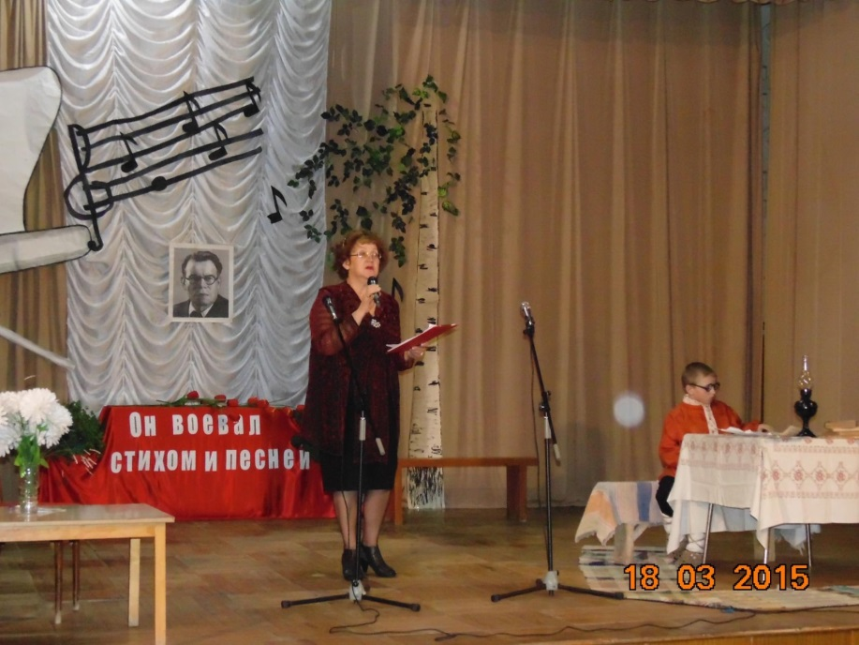
Районный смотр-конкурс программ, посвященный 70-й годовщине Победы в Великой Отечественной войне
Каждый Дом культуры района должен был подготовить и показать жюри смотровую программу, тема которой была о поэтах, писателях времен ВОВ.
Наш Дом культуры показал программу по творчеству М.Исаковского
«Он воевал стихом и песней».
Были подведены итоги и Чаинский Дом культуры занял 2-е место среди всех клубов и ДК района!

Slide 3
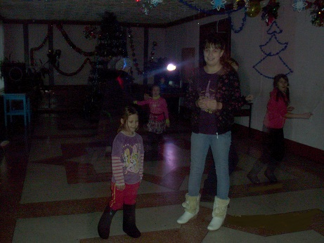
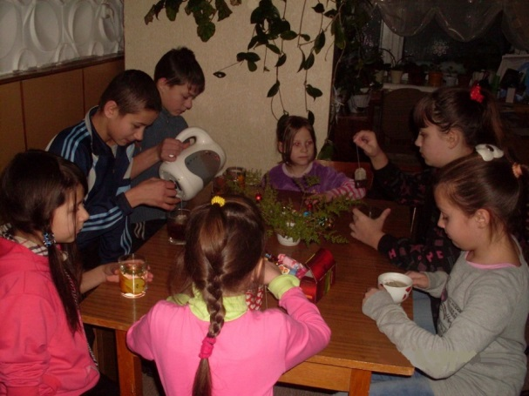
6 января 2016 года детская обрядовая игровая программа
«Празднуем Святки – веселые Колядки!»
Праздник этот – самый длинный,
Он веселый и старинный:
От Рождества и до Крещенья,
Приготовив угощенья,
По дворам ходили в Святки,
Пели разные колядки…
На программе дети познакомились с историей праздника,
видами гаданий в Крещение, поиграли в традиционные игры наших предков, которые сопровождали этот праздник.
.
После программы, со сладостями и домашней выпечкой...
Сели чай пить – праздник Святочный хвалить…»
Ответственный за мероприятие Кравчук Т.А.

Slide 4
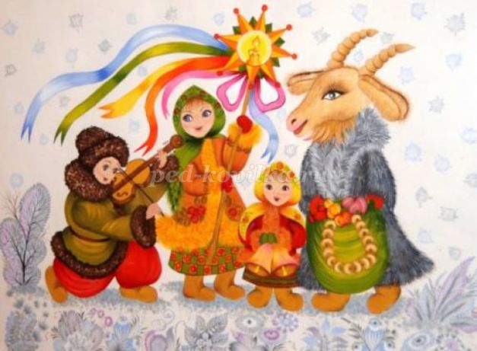
8 января 2016 года поздравление на дому «Пришла Коляда – отворяй ворота!»
Традиция колядовать пришла к нам из глубокой древности…Ходить по дворам, из дома в дом, петь «колядки» – пожелания удачи, благосостояния, здоровья и всех благ хозяевам…
Сохраняя эту традицию, участники художественной самодеятельности решили тоже поздравить с наступающим праздником односельчан.
Переодетые, с шутками и прибаутками ходили по домам, поднимая настроение хозяевам.
В масках, костюмах на скорую руку, ходили и дети, собираясь группами по 3-5 человек.
Традиции своего народа не должны забываться!

Slide 5
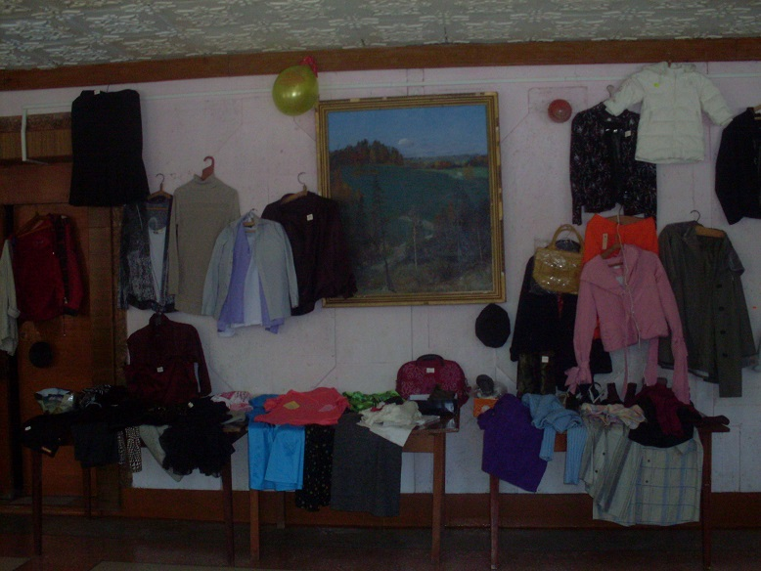
С 1 по 29 февраля 2016 года выставка-продажа новых и б/у вещей
В каждом доме скапливаются со временем вещи, которые становятся либо малыми членам семьи, либо надоевшими…
Вот и решили организовать обмен этими вещами…Разместили объявления, назначили срок.
Приносили и детские, и взрослые вещи, на разные сезоны. Разбирали их те, кому они были необходимы.
Многие приносили новые, за продажу которых взымалась 10% , как дополнительная услуга, предоставленная Домом культуры.
Акция жителям понравилась и высказывались пожелания проводить ее время от времени.
Ответственный за проведение мероприятия Кравчук Т.А.

Slide 6
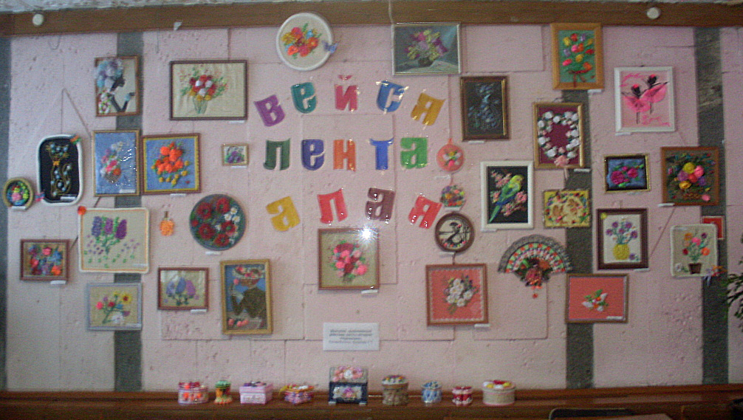
10 февраля 2016 года выставка народных умельцев
«Вейся, лента алая!»
Шелковые ленты и тесьма, начиная с 14 века, прочно вошли в нашу повседневную жизнь. Ими украшают подарок, букеты цветов, прическу, одежду, шляпки, сумочки…
История же вышивки лентами восходит к древним англосаксонским традициям. Используя технику выполнения узелков и швов, узкая лента укладывается на тканевую основу, придавая рисунку объемность и красоту.
Местные рукодельницы представили на выставку более 40 работ, вышитых атласными лентами. Как живые смотрятся на панно цветы, птицы, портреты женщин…
Ответственный за выставку Кравчук Т.А.

Slide 7
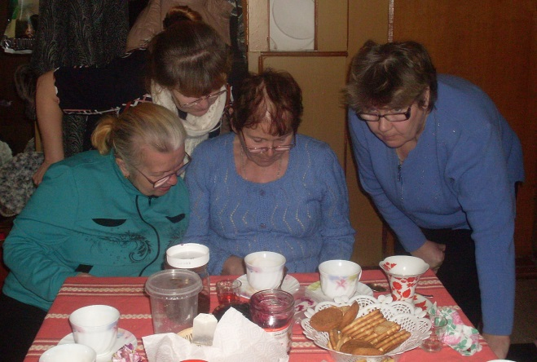
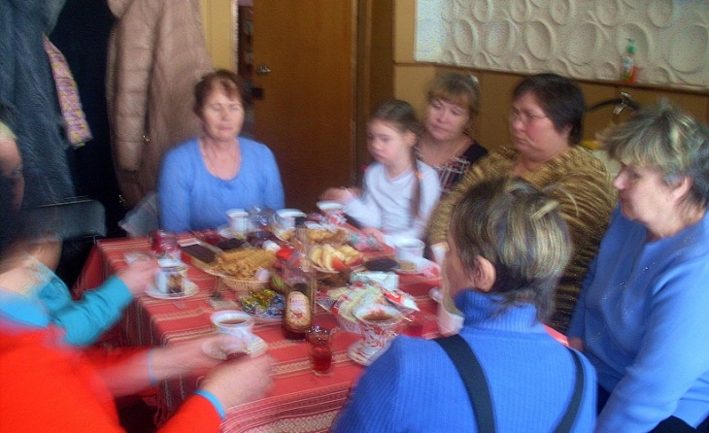
14 февраля 2016 года литературно-познавательная программа «И долог век любви»
14 февраля стало традицией отмечать как День Святого Валентина, День Влюбленных.
Но мало кто знает, что это- католический праздник. У христиан тоже есть Святые, в честь которых ознаменован праздник День Семьи, Любви и Верности, который отмечается в июне. Это Петр и Феврония.
Об этих Святых и было познавательное мероприятие за чаем.
В перерывах между рассказами ведущей звучали песни о любви
Ответственный за мероприятие Кравчук Т.А.

Slide 8
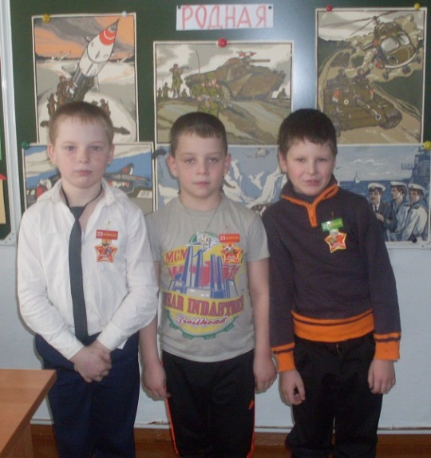
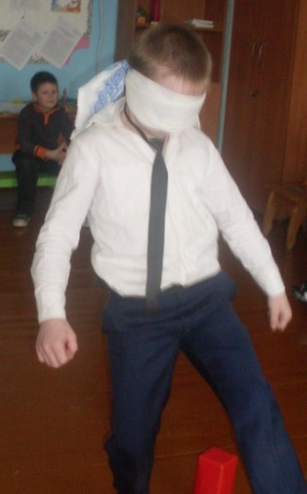
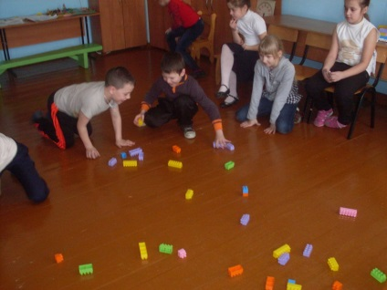
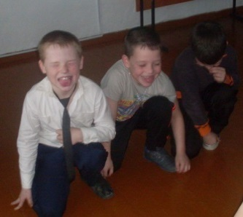
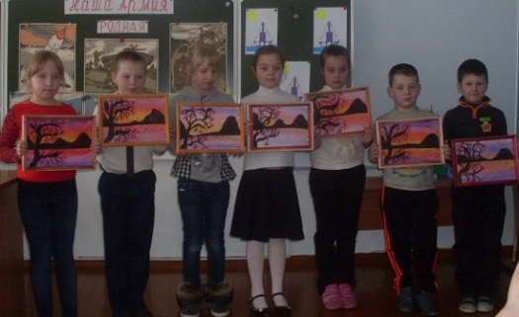
20 февраля 2016 года конкурсная программа для школьников «Рыцарский турнир»
Во все времена были рыцари: сильные, ловкие, быстрые, умелые, великодушные… Чтобы узнать, кто достоин этого звания, был объявлен «рыцарский турнир»…«Скрестили шпаги» за звания: «самый умный», «самый меткий», «самый ловкий», «самый быстрый»… Победителям были вручены медали
В конце программы они дали клятву:
«Клянемся рыцарями быть, в борьбе со злом – добро творить, и лень и грубость позабыть, всегда «спасибо» говорить!...»
Осталось подарить подарки папам, которые были сделаны своими руками.
Ответственный за мероприятие Кравчук Т.А.

Slide 9
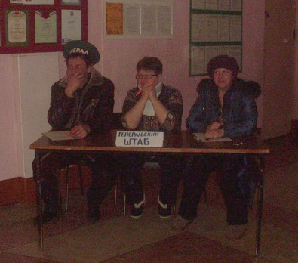
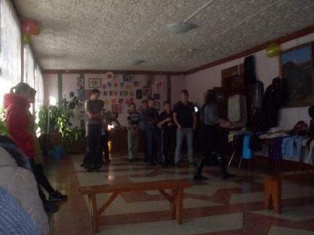
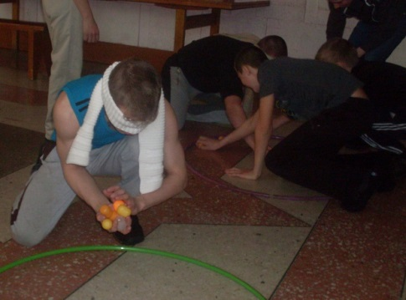
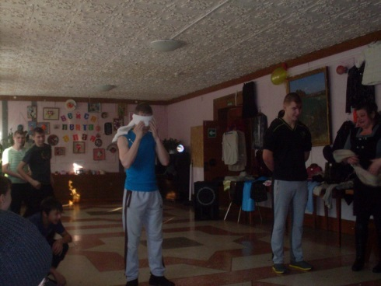
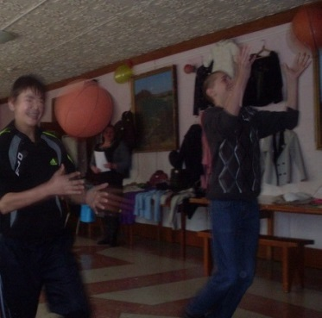
21 февраля 2016 года спортивно-развлекательная программа «Армейские учения»
Был выбран генеральский штаб, чтобы судить армейские учения двух команд будущих солдат.
Задания были на скорость, сноровку и смекалку, знание военных чинов и званий.
Каждая команда имела своих болельщиков, которые помогали и подсказывали ответы на вопросы.
В итоге обе команды получили одинаковое количество очков и были награждены тортом.
Ответственный за мероприятие Куусмаа В.А.

Slide 10
22 февраля 2016 года районный фестиваль солдатской песни
«Слава Армии родной!»
По условиям районного фестиваля каждый Дом культуры должен представить на конкурс 3-х солистов с песнями:
казачья, гусарская песня;
песня ВОВ;
современная солдатская песня;
Подведение итогов проходило по сумме всех трех номинаций.
Наш Дом культуры представляли солисты: Фатеева С.И., Стрельникова В.В., Куусмаа С.В.
По итогам конкурса ДК получил грамоту за участие.
Ответственный за мероприятие Куусмаа В.А.

Slide 11
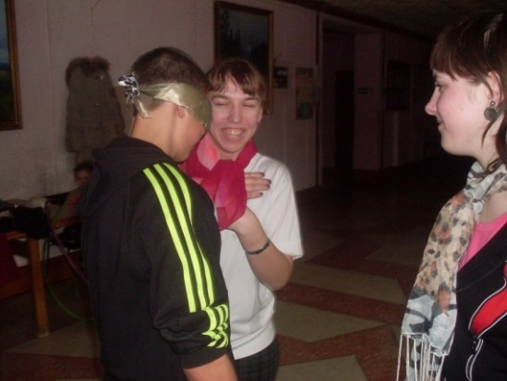
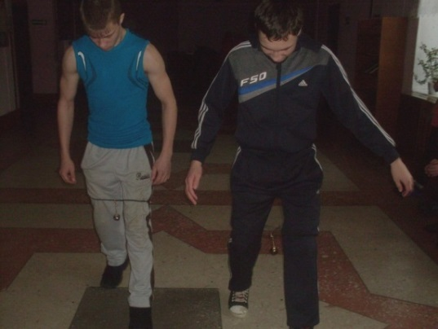
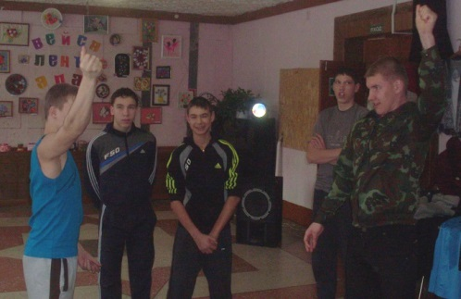
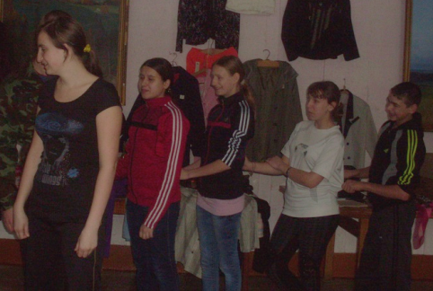
22 февраля 2016 года развлекательная программа «Равнение на танец!»
Праздничное развлекательное мероприятие для детей было проведено накануне Дня Защитников отечества.
Веселые конкурсные задания, в которых принимали участие не только мальчики, но и девочки, подняло всем настроение.
В перерывах между играми были танцевальные паузы…
Все ребята были активны, участвовали во всех конкурсах, танцевали все – равняясь в играх на ТАНЕЦ!
Ответственный за мероприятие Кравчук Т.А.

Slide 12
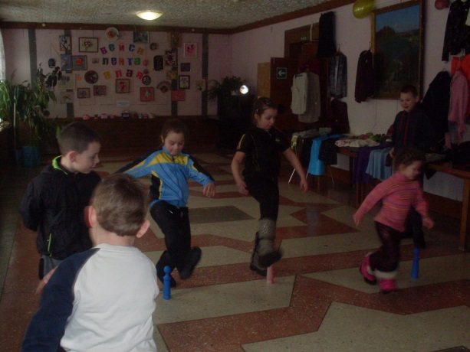
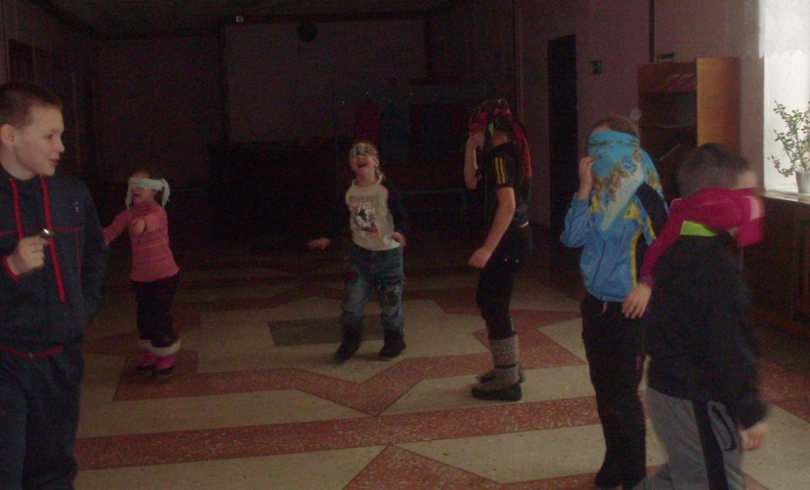
22 февраля 2016 года игровая программа «День Защитников Отечества»
На праздник пришли дети разновозрастные, с учетом этого и был подготовлен сценарий игр, заданий и конкурсов. Не акцентировалась программа только для мальчиков… Девочки, наравне с будущими солдатами, выполняли все задания, а порой и побеждали в них.
Все ребята были активны, с удовольствием играли, соревновались в конкурсах, разгадывали загадки.
Праздничная программа закончилась танцами.
Ответственный за мероприятие Кравчук Т.А.

Slide 13
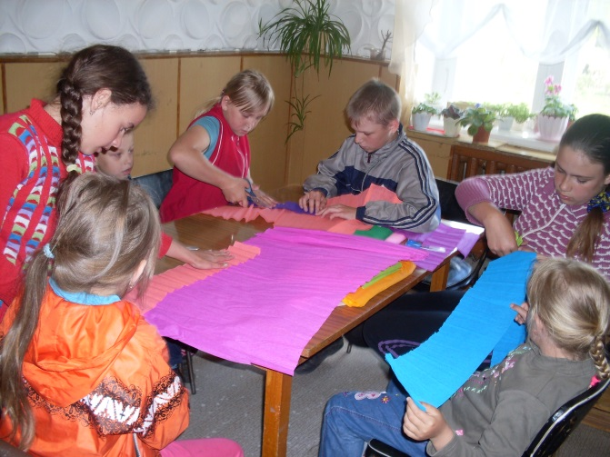
28 февраля 2016 года творческая работа с детьми
«Создаем подарок сами»
Для мам, бабушек, сестренок и подруг
сделали подарки к Международному
Женскому дню 8 Марта.
Самый лучший подарок – это подарок, сделанный своими руками, а руками своей дочки, сына или внуков особенно!
Открытки, шкатулки, сувениры делали и дарили в прошлом году, а в этот праздник решили с ребятами сделать букеты из бумажных цветов и конфет…
Принесли конфеты, бумагу, проволоку, различные украшения…
Делать конфетные букеты понравилось даже мальчикам….В итоге у каждого
из ребят получился «букетик» из 3 – 7 сладких цветочков…
Ответственный за мероприятие Кравчук Т.А.

Slide 14
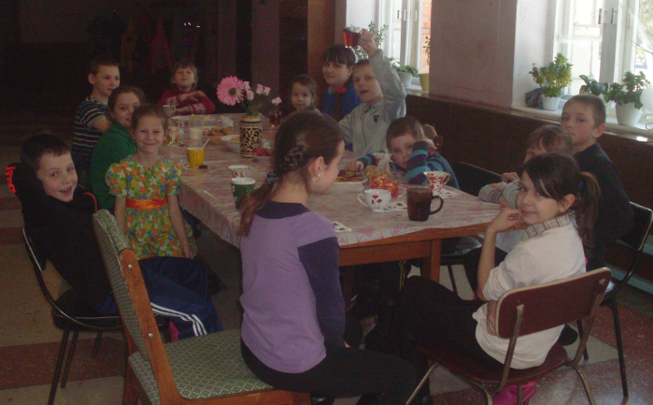
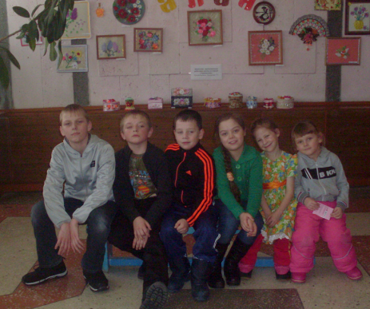
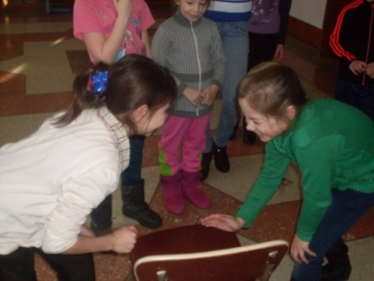
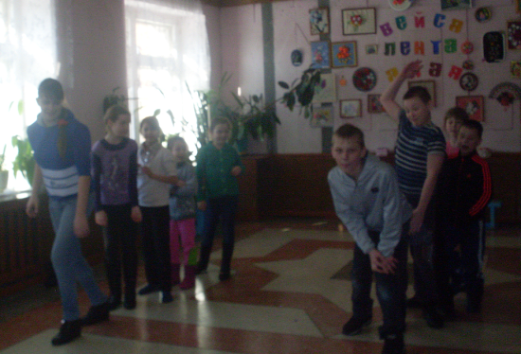
28 февраля 2016 года поздравительно-развлекательная программа
«День зимних именинников»
Традиционно в последний месяц зимы провели развлекательную программу, где поздравили детей, которые отметили свой день рождения в зимний период.
Их было 7 человек:
Баженов З., Пичужкина Н., Трушлякова Р., Трушляков Ю.,Фатеева В., Флягин С., Якушев В.
За чаепитием каждому вручили небольшие подарки, высказали пожелание, а затем все весело отдохнули в играх и танцах.
Ответственный за мероприятие Кравчук Т.А.

Slide 15
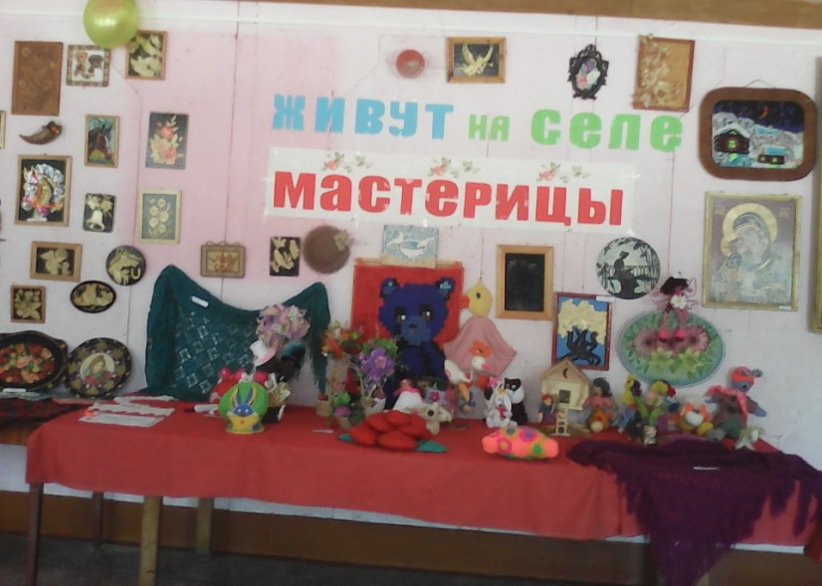
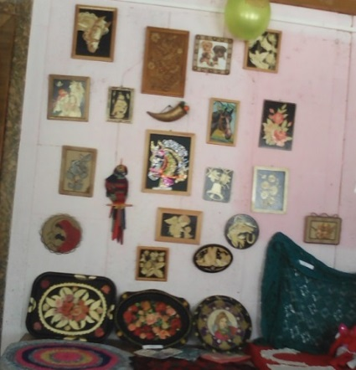
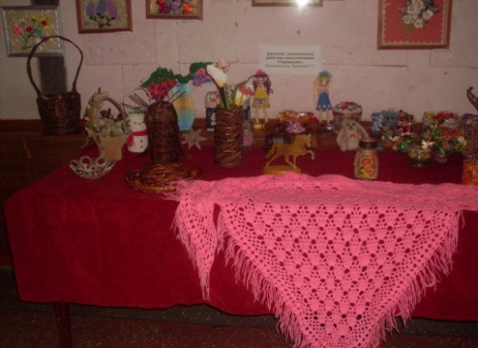
С 1 по 10 марта 2016 года выставка декоративно-прикладного искусства «Живут на селе мастерицы»
В фойе ДК была организована выставка работ наших местных рукодельниц..
У нас народ мастеровой,
Всяк с руками с головой!
Не иссякли, видно,
В Чаинске таланты
Самородки, бриллианты…
Украсили выставку коврики, вязаные изделия, игрушки, панно, сувениры, различные поделки из бумаги,
ткани, лент, бисера, природного материала, выполненные в различной технике декоративно-прикладного искусства
Было представлено около 200 работ, и это только малая часть творения наших рукотворных мастериц.
Ответственный за выставку Кравчук Т.А.

Slide 16
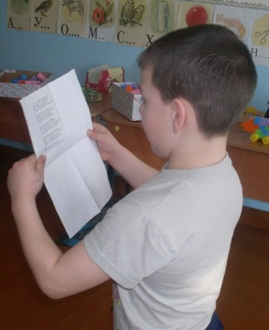
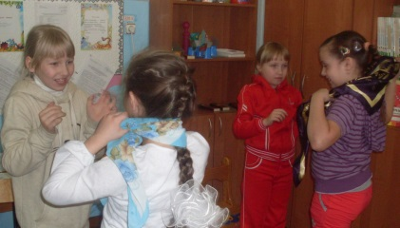
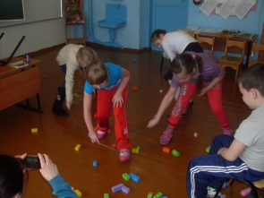
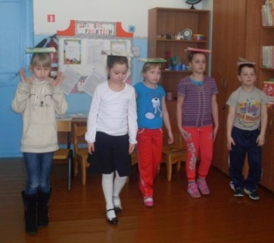
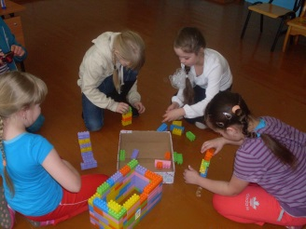
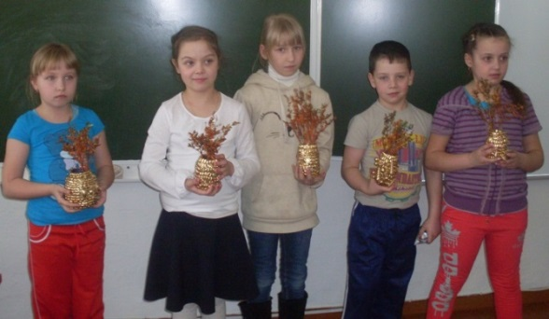
3 марта 2016 года развлекательная программа для школьников
«С праздником Весны!»
Поздравление девочек с 8 Марта, с праздником Весны, проводили в школе. К сожалению, мальчики класса болели в этот день и поздравление от них зачитывал Захар Баженов…
А девочки в этот день показали себя в умении быть хорошими хозяйками: двумя прутиками подметали мусор, собирали самую высокую пирамиду, повязывали платок, несли на голове книгу…
Своими руками для мам и бабушек дети сделали такие красивые вазочки с цветами.
Ответственный за мероприятие Кравчук Т.А

Slide 17
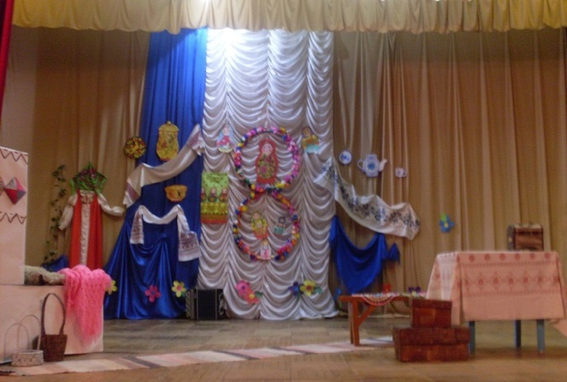
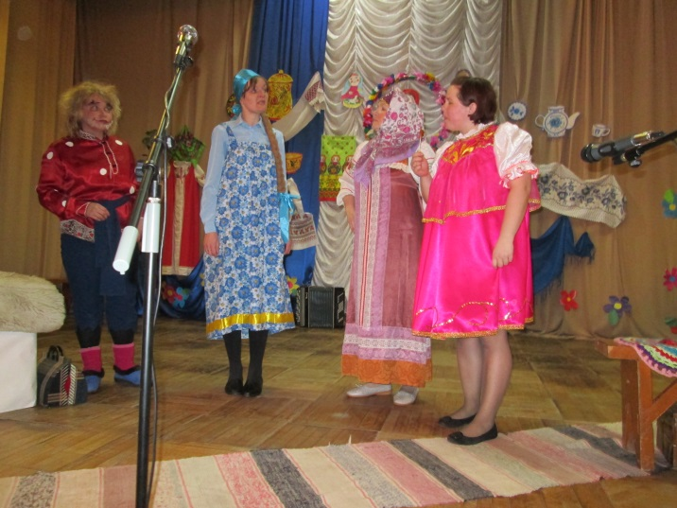
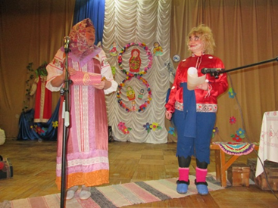
6 марта 2016 года театрализованное представление
«Живут на селе мастерицы»
Театрализованная программа концерта была посвящена местным женщинам-мастерицам.
Сцена оформлена в стиле русской крестьянской избы: макет русской печи, лавка, стол с самоваром и сушками, старинные сундучки из бересты, домотканые половики…
Был показан спектакль по мотивам сказки «Морозко».
Приехавшая сваха (Полетаева Н.В.) выбирает невестой не ленивую хозяйскую дочку Дуняшу (Максимова Н.А.), а падчерицу – рукодельницу Настеньку (Коняева А.Б.)…
Ведущие программы Домовенок Кузя (Стрельникова В.В.) и Маманя (Остроумова Г.А.)
с задором и прибаутками объявляли художественные номера.

Slide 18
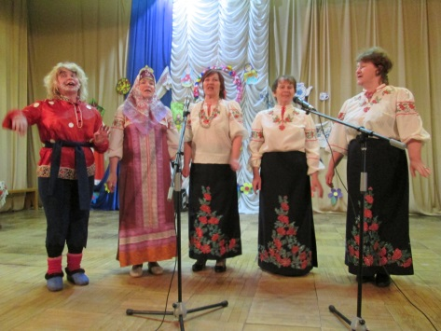
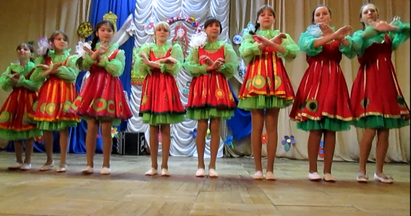
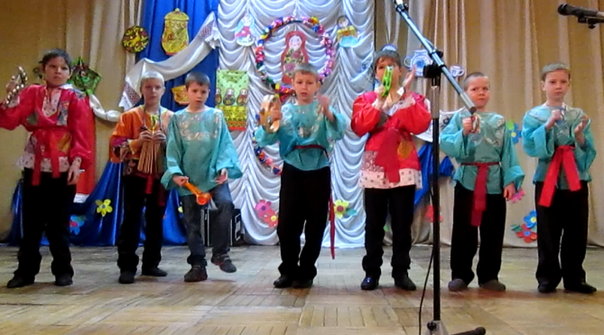
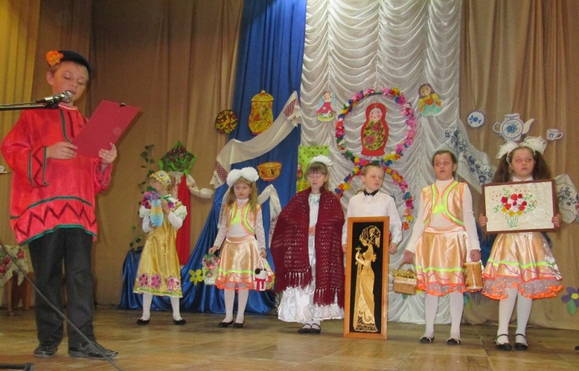
В русском народном стиле были подготовлены и другие номера программы: песни в исполнении вок. группы «Сибиринка», игра на народных инструментах и «Хоровод» в исполнении воспитанников школы-интерната «Черемушки» (под рук. Перевозчиковой Е.В. и Х
В финале праздника учащиеся школы вынес-
ли работы тех мастериц, которые представляют наше поселение на районных
и областных выставках.
Это Котлячкова Л.Г., Козлова Т.П.,
Кравчук Т.А., Куликова Т.Т., Максикова Г.И.,
Остроумова О.А., Обрикова Т.Ф., Ускова А.Г.
Под аплодисменты зрительного зала им вручили благодарственные письма и памятные подарки.
Ответственный за мероприятие Кравчук Т.А.

Slide 19
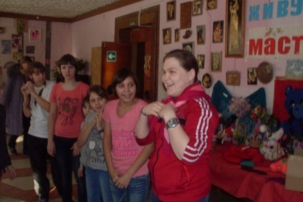
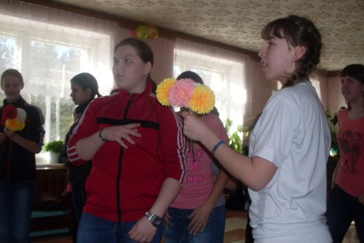
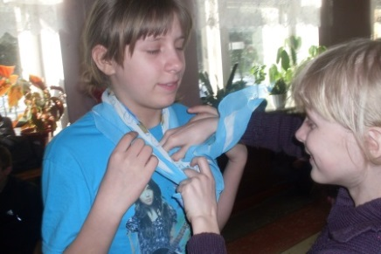
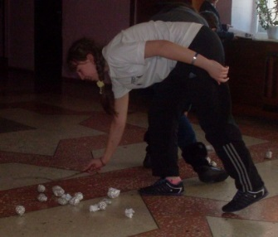
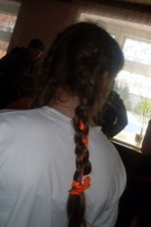
7 марта 2016 года конкурсная развлекательная программа
«А ну-ка, девочки!»
Праздник марта, весны, начиная с 1913 года, женщины возвели в свою собственность. И праздничный ритуал идеально прекрасен: все для женщины, все в ее честь! Немаловажны поздравления, рыцарские жесты и знаки внимания в этот день и для девочек.
Чтобы показать свои умения, девочки создали 2 команды: «Ласковые» и «Нежные»… Состязались в составлении букета из цветов, подаренных мальчиками, завязывании платков, уборке мусора, других конкурсов и заданий…
А в заключении, все по очереди рисовали черты лица, чтобы в итоге получился вот такой портрет «идеального мужчины».
Ответственный за мероприятие Кравчук Т.А.

Slide 20
11 марта 2016 года обрядовые посиделки
«Как на Масленой неделе…»
Блины- одно из самых древних изделий русской кухни. Разные поверья и традиции связаны у русских людей с блинами. Формой солнца – блин является символом Масленицы, ладных браков, хороших урожаев…Руководствуясь пословицами «Как на Масляной неделе к потолку блины летели», «Блины брюха не портят», «Блин – добро не один» на праздниках поедали огромное количество блинов.
Посиделки за чаем, (с разной начинкой блинами, с вареньем, сметаной и медом) проводили в виде «собрания пекарей». «Председатель собрания» рассказывал о традициях, обрядах, связанных с блинами,
а присутствующие задавали заранее заготовленные шуточные вопросы.
В итоге – «…все блиночков захотели, все
давно блинов не ели, пара порций –
в самый раз, все начали есть сейчас…»
Ответственный за мероприятие Кравчук Т.А.

Slide 21
11 марта 2016 года игровая развлекательная программа
«Масленицу провожаем – Весну встречаем!»
Развлекательную программу
для детей в последний
день Масленицы проводили
три сказочных героя:
Скоморох, Весна и Блин...
Дети организовали 2 команды: команду Блина и команду Скомороха.
Для определения победителей, все члены команд должны были выполнить определенные задания Весны…
Например, кто быстрее перенесет в сковородах «блины», правильно
отгадает загадки…

Slide 22
А так же: пробежит в мешках, перетянет канат,
попадет мячом в обруч.
Все задания ребята выполняли с удовольствием и весельем.
В итоге, победила «дружба», и Весна
угостила всех присутствующих блинами.
В заключении все дети сели за стол, чтобы попить чаю с блинами и сладостями...
Ответственный за мероприятие Куусмаа В. А.

Slide 23
20 марта 2016 года познавательно-игровая программа
«Каша –пища наша!»
Каша во все времена была основным питанием и источником необходимых для человека витамин. Гречневая, манная, рисовая, перловая… С детство входила она в рацион питания.
Чтобы подробнее узнать все о каше, было и проведено познавательное мероприятие для детей.
О традициях русской трапезы, о приготовлении ее, о полезных свойствах узнали дети из беседы, принимая активное участие в различных заданиях, разгадывая загадки и отвечая на вопросы
А в конце мероприятия
Все с аппетитом ели пшеничную кашу из
чугунка
Ответственный за мероприятие Куусмаа В. А.

Slide 24
27 марта 2016 года спортивная программа «Мама и я – спортивная семья!»
3 команды участников и жюри
Задания для всех трех команд были одинаковые, победители же в каждом соревновании менялись. И мамы и дети наравне выполняли все условия. Это было…
перетягивание каната
бег в картонных ящиках
перенесение тенисного
шарика

Slide 25
А еще нужно было одеть, а потом раздеть детей (на скорость), проскакать на шарике определенное расстояние, ответить на вопросы…
Особенно всем понравился конкурс, в котором дети рулоном туалетной бумаги обматывали своих мам.
По сумме очков всех конкурсов победила команда «Молния»
Остальные участники команд получили поощрительные призы.
Ответственный за мероприятие Куусмаа В. А.

